Slide 1

Krajská vědecká knihovna
v Liberci
PhDr. Dana Petrýdesová
petrydesova@kvkli.cz , www.kvkli.cz

Slide 2
Knihovna Liberec
Největší veřejná knihovna v Libereckém kraji.
Moderní, otevřený a zajímavý prostor.
Vzdělávací, kulturní a volnočasová instituce.
Velké množství služeb pro všechny (děti, senioři, studenti).
Základní služby:
Půjčování knih a dalších médií.
Vzdělávací akce pro školy i veřejnost.
Přednášky, workshopy, kulturní akce, wi-fi.
Místa pro studium a odpočinek (včetně moderních studoven).
Kavárna, ...

Slide 3
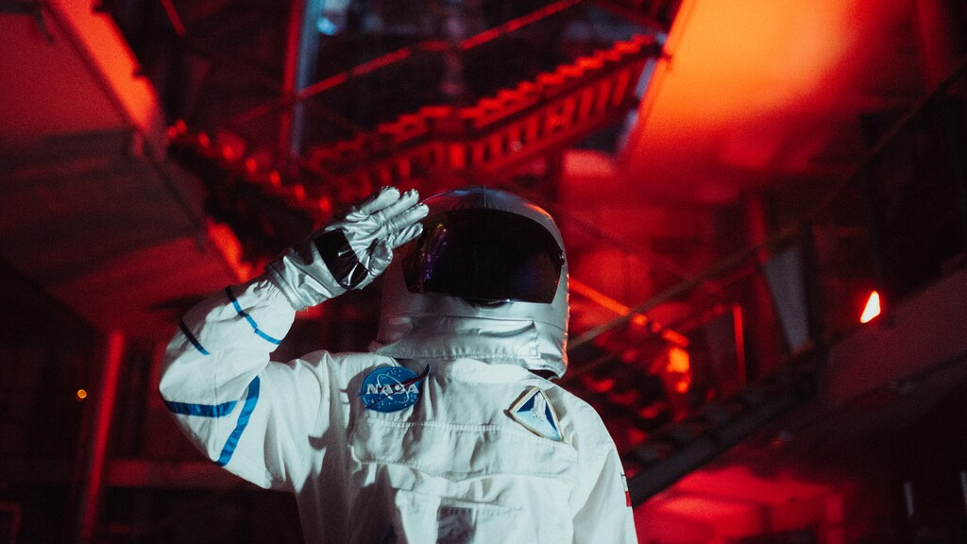

Slide 4
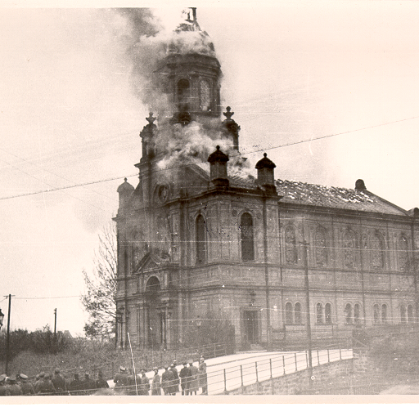
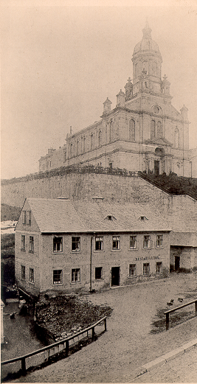
Knihovna s příběhem

Slide 5
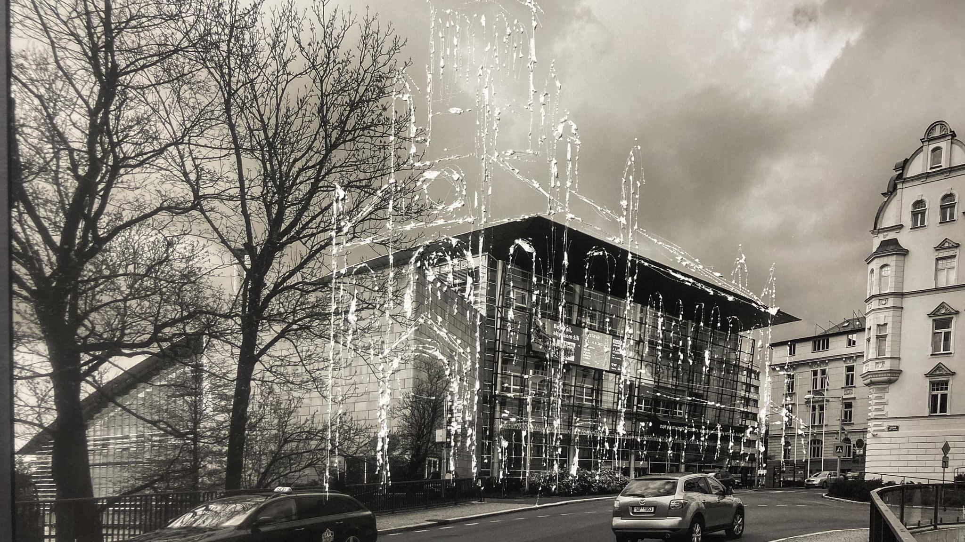

Slide 6
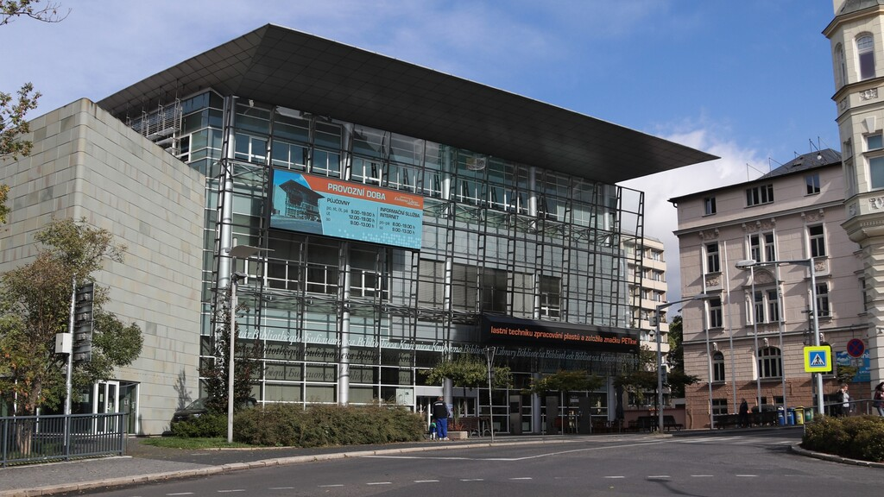

Slide 7
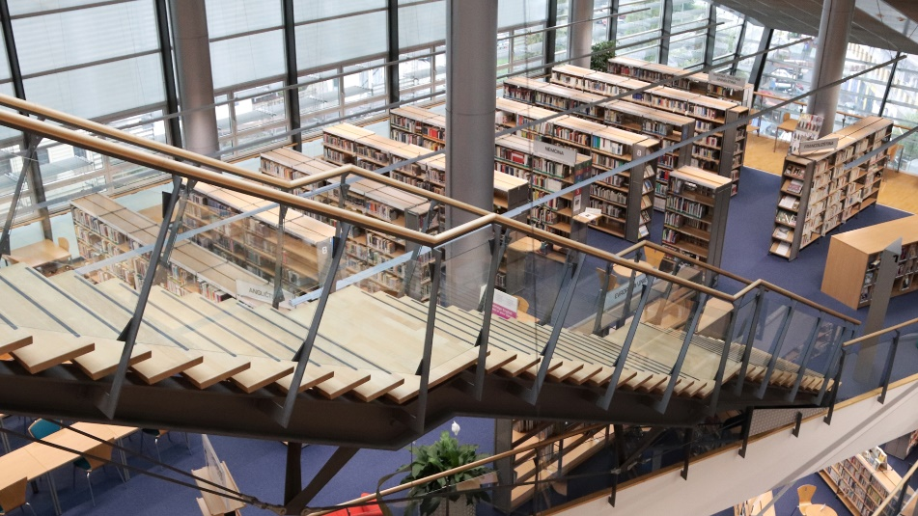
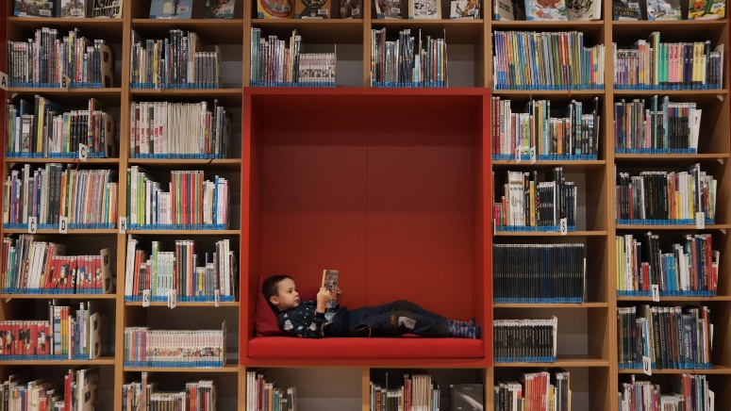
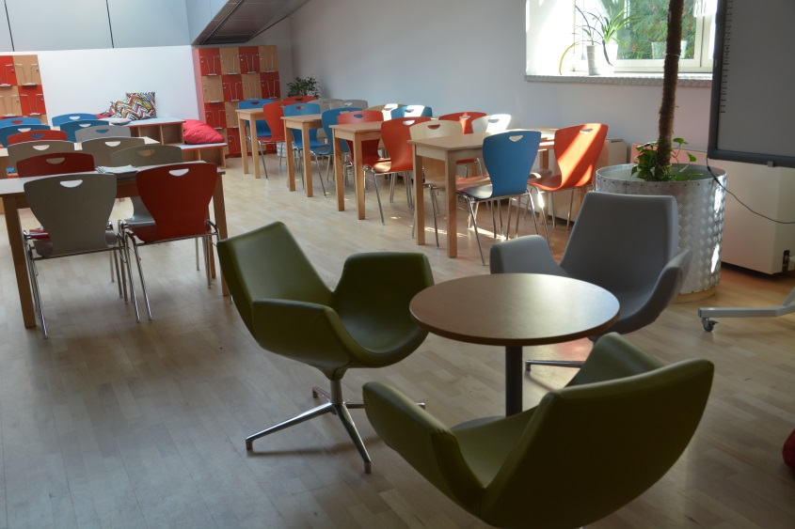
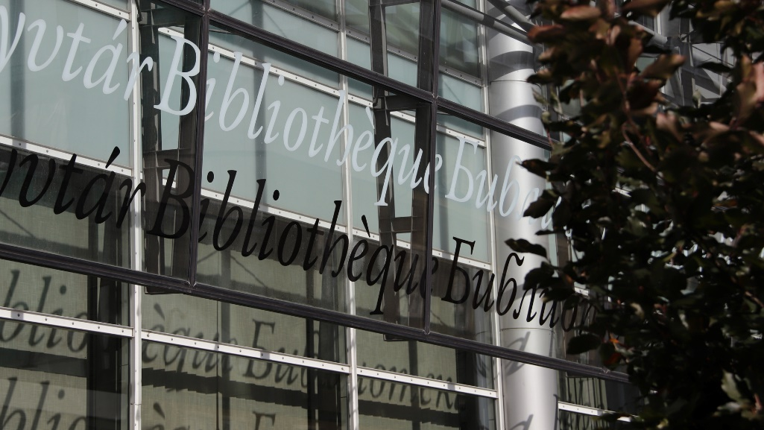
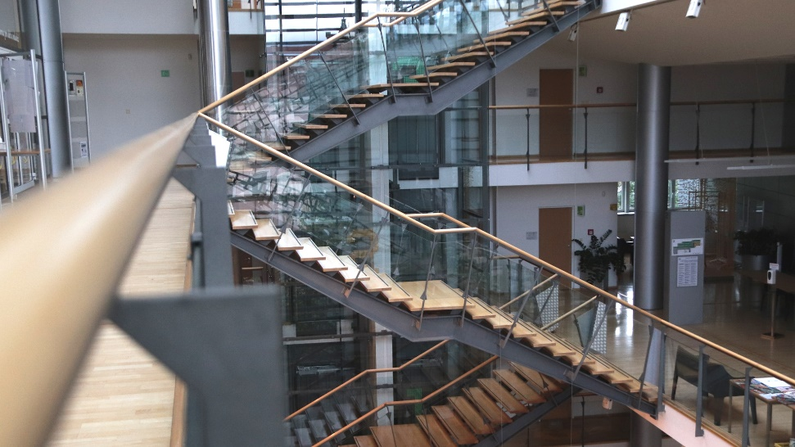

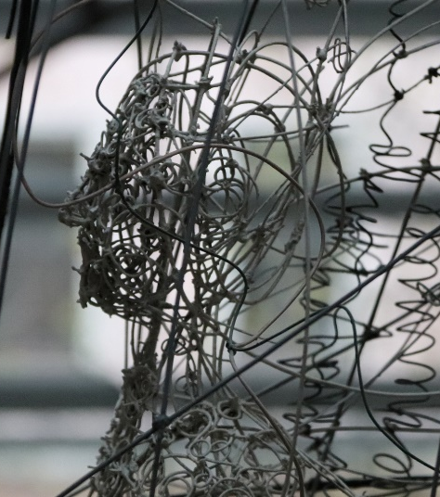

Slide 8
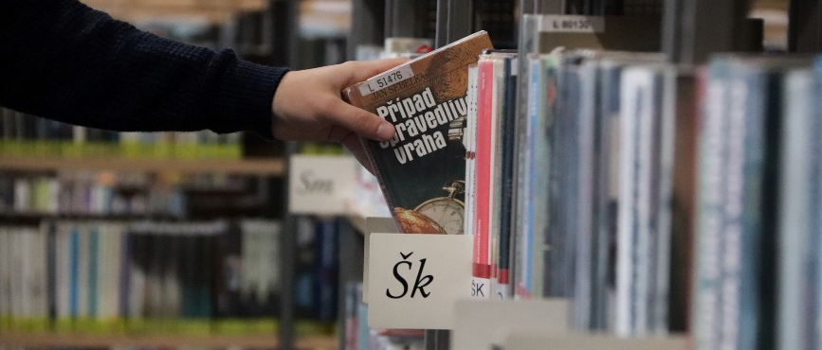
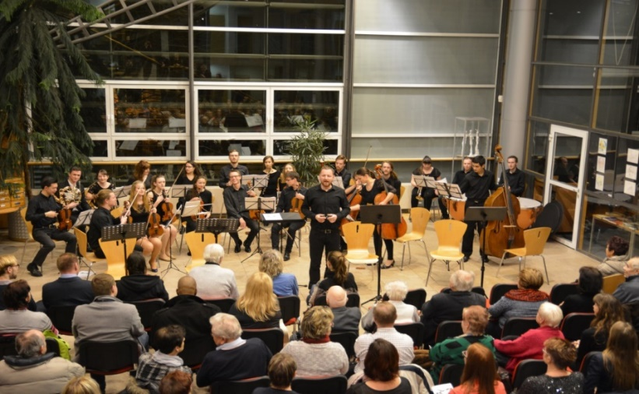
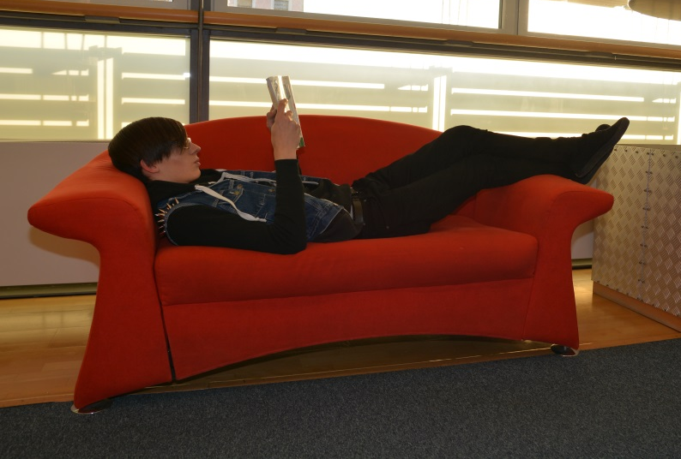
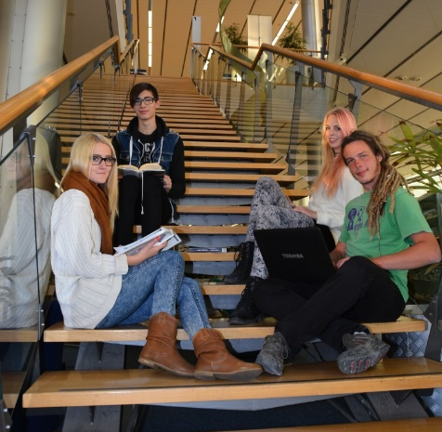
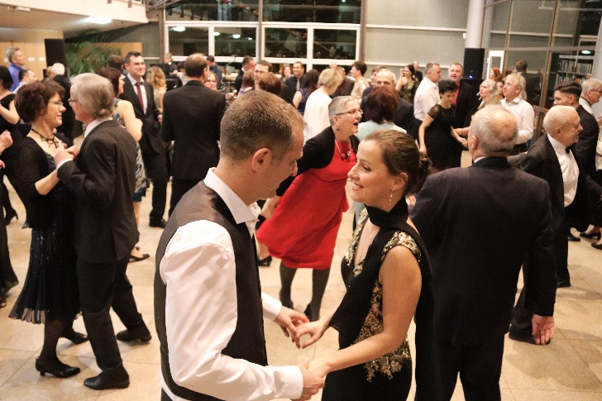
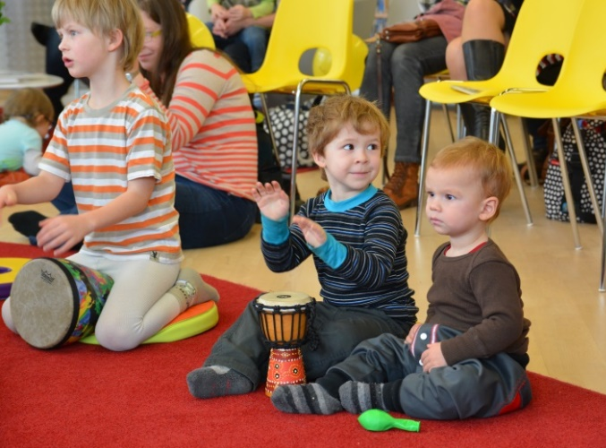
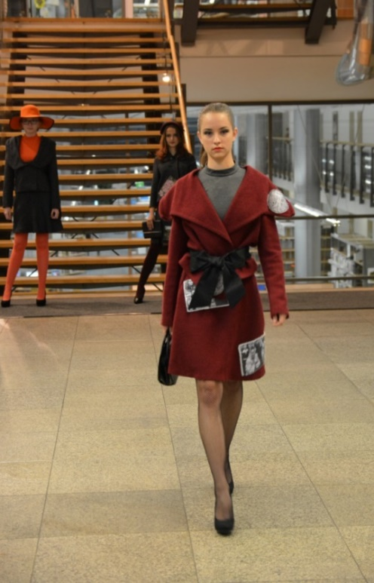
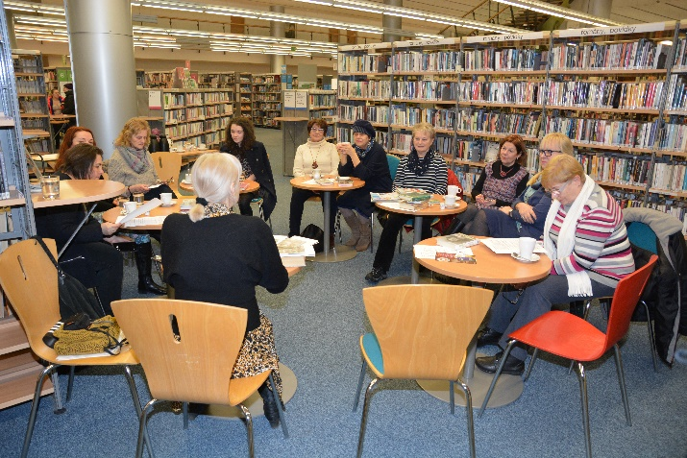
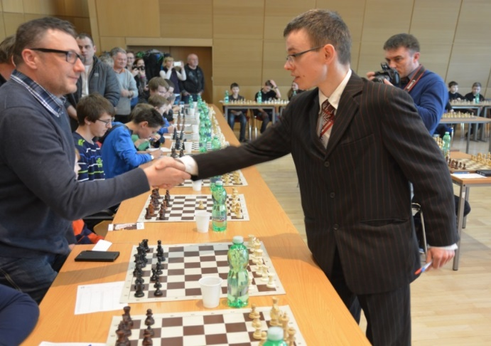
KNIHOVNA

Slide 9
Služby pro studenty a mladé lidi
Knihy a další média pro studium včetně online.
Knihy pro volný čas – mj.také komiksy, mangy, young adult, e-knihy,...
Studovny a studijní místa.
Místo pro odpočinek a trávení volného času.
Kavárna.
Kreativní knihovna – deskovky, hudební nástroje k vyzkoušení,...
Koncerty, výstavy, zajímavé přednášky, ...
Aktivity - únikovka, slampoetry, pub kvízy, robotika, 3D tisk, cosplay,...

Slide 10
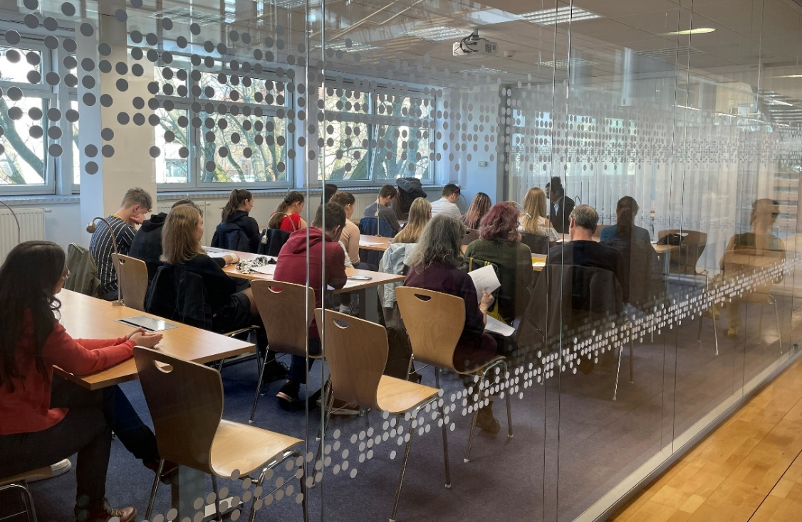
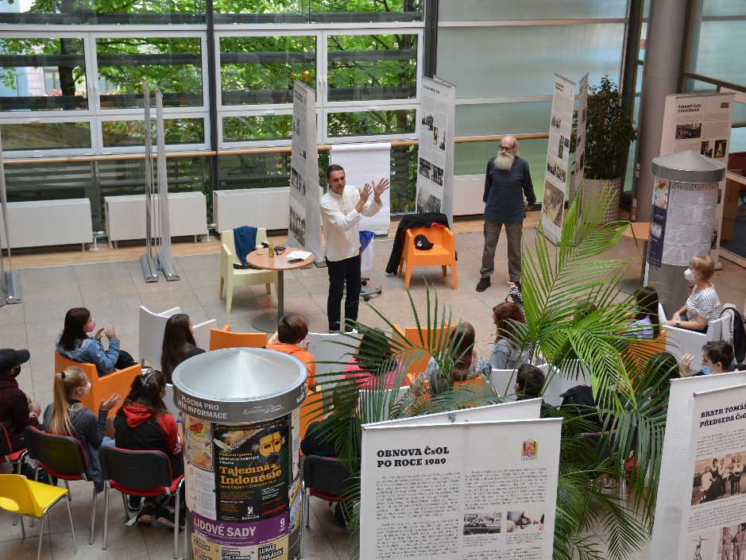
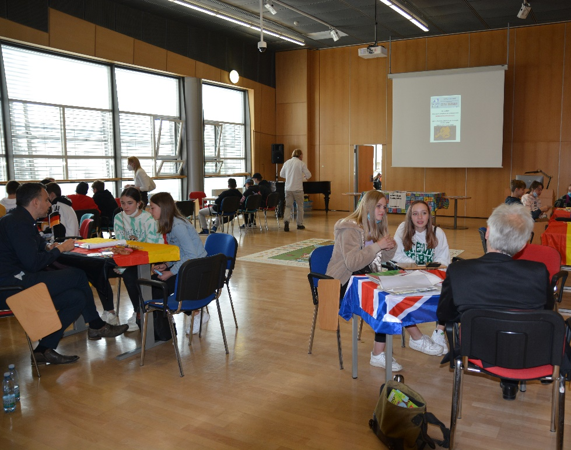
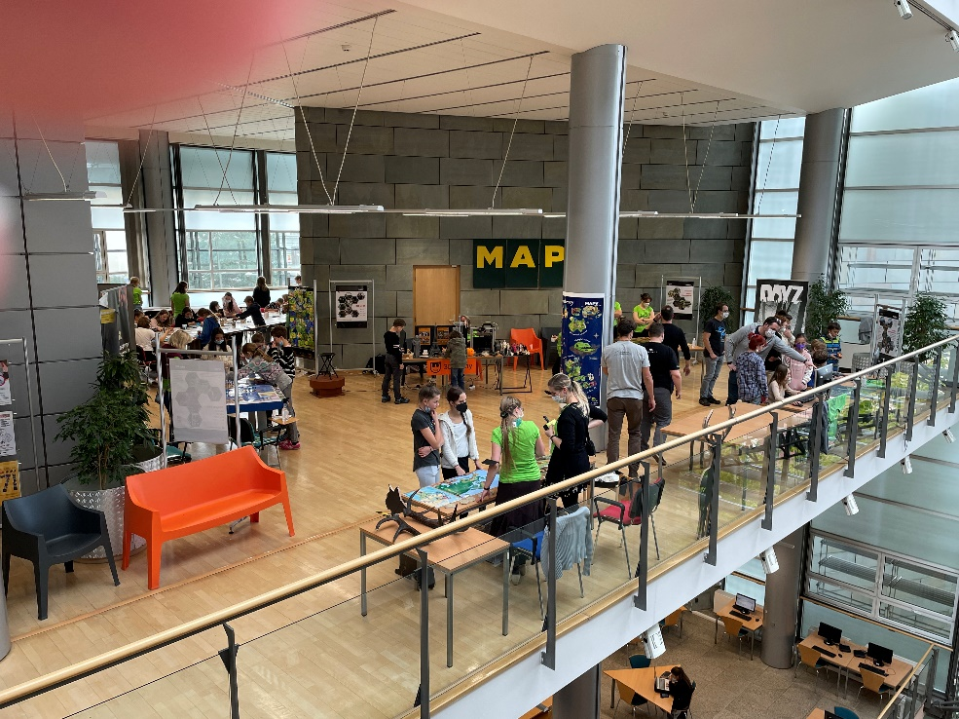

Slide 11
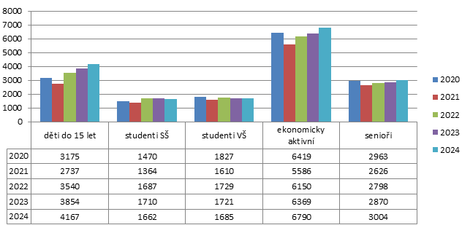
Složení čtenářů 2020 - 2024

Slide 12

Podle statistik výrazně klesá počet mladých lidí, kteří chodí do knihovny po 15. roku života
Pomůžete nám to změnit?

Slide 13
S čím nám můžete pomoci?
vytvoření interaktivní komentované prohlídky, která nabídne zajímavou cestu knihovnou, vedenou srozumitelným jazykem a za využití prostor knihovny a jejího vybavení, herních nebo soutěžních prvků, moderních prostředků, např. mobilní telefony, aplikace či webové platformy, QR kódy, sociální sítě apod.
součástí řešení může být návrh nové služby/ nových služeb, doplnění nebo rozvinutí současné nabídky knihovny, doporučení uspořádání a vybavení interiéru apod. tak, aby vás knihovna “bavila”, inspirovala vás k návštěvě a k trávení volného času.

Slide 14
Informace o Knihovně - zdroje
Web knihovny: https://www.kvkli.cz/
Informace o synagoze: http://www.kehila-liberec.cz/synagoga.aspx
Sociální sítě knihovny: Facebook, Instagram, YouTube
Propagační film o knihovně: https://www.youtube.com/watch?v=337McIZVj5o&t=2s
Virtuální prohlídka, fotogalerie, plán podlaží: https://www.kvkli.cz/o-nas/virtualni-prohlidka-fotogalerie

Slide 15

Děkuji za pozornost.

